Slide 1
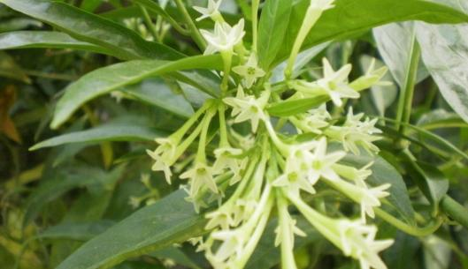
স্বাগতম

Slide 2
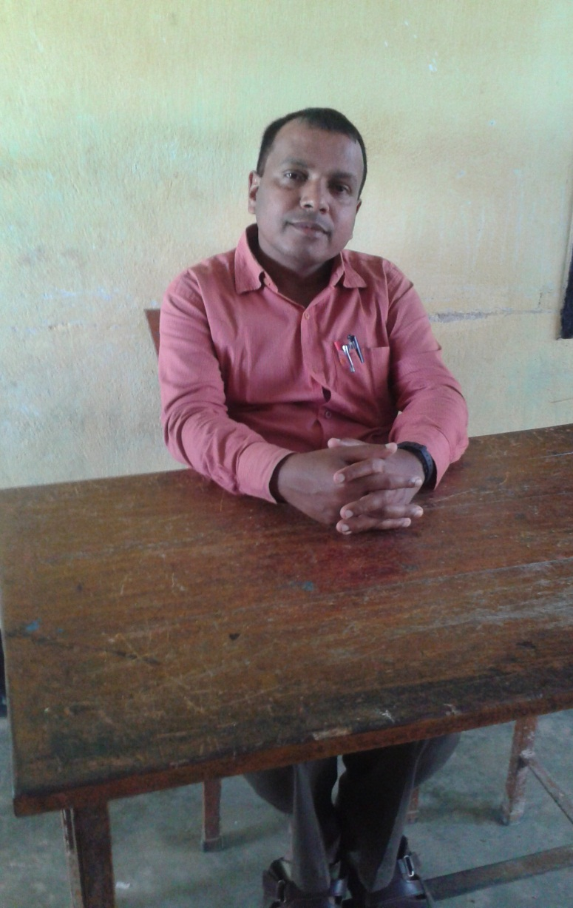
শিক্ষক পরিচিতি

Slide 3
সঞ্জিত ভট্টাচার্য্য
সহকারী শিক্ষক
চণ্ডিটিয়র সরকারী প্রাথমিক বিদ্যালয়
সদর, সুনামগঞ্জ, সদর

Slide 4
পাঠ পরিচিতি

Slide 5
বিষষঃ বাংলা
শ্রেণিঃ চতুর্থ
পাঠঃ মোবাইল ফোন
আজকের দিনে----উন্নয়ন ঘটছে
আজকের পাঠঃ

Slide 6
পাঠের শিরোনামঃ মোবাইল ফোন

Slide 7
পাঠ্যাংশঃআজকের দিনে---উন্নয়ন ঘটছে।

Slide 8
শিখন ফল

Slide 9
বলাঃ মোবাইল ফোন সম্পর্কে বলতে পারবে।
পড়াঃ শুদ্ধ ও প্রমিত উচ্চারনে পড়তে
লেখাঃ পাঠে ব্যবরিত বিরামচিহ ব্যবহার করে

Slide 10
চল আমরা সবাই মিলে একটি মজার ভিডিও দেখি!

Slide 11
পাঠের শিরোনামঃ মোবাইল ফোন

Slide 12
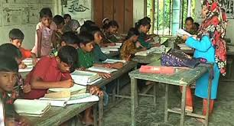
উপস্থাপন

Slide 13
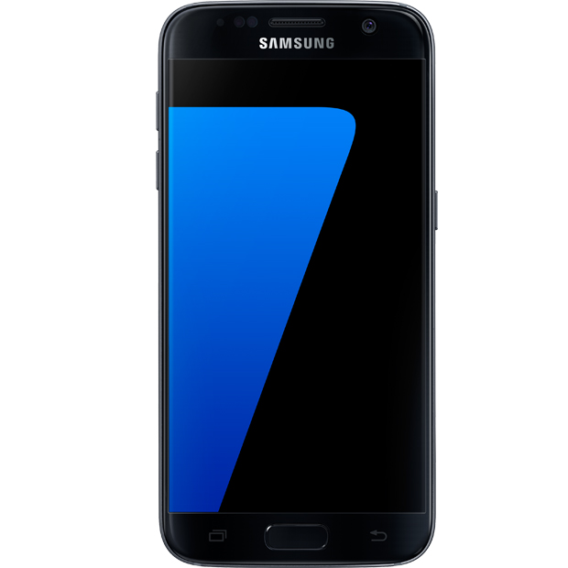
স্মার্ট মোবাইল

Slide 14
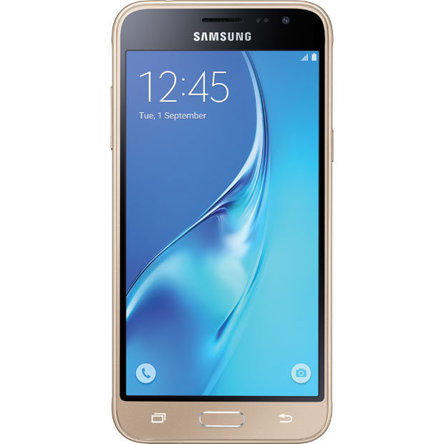
স্মার্ট মোবাইল

Slide 15
শিক্ষকের পাঠ

Slide 16
শিক্ষার্থীর কাজ

Slide 17
দলে সবাই সড়বে পড়বে।

Slide 18
শব্দগুলু পাঠ থেকে খুঁজে বের কর
তরঙ্গ
উদ্ভাবন
ইণ্টারনেট

Slide 19
বিপরীত শব্দ জেনে নিই
বেশি
কম
শুরু
শেষ

Slide 20
১।মোবাইল ফোন আজকের দিনে কী কী কাজে লাগে ?

Slide 21
পাঠের সাথে
সংযোগ
স্থাপন

Slide 22
বাড়ির কাজ
মোবাইল ফোনে আর কি কি কাজ হতে পারে বলে তুমি মনে কর?

Slide 23
ধন্যবাদ

Slide 24
